Slide 1
Atliekų tvarkymo programos lėšų naudojimo 2017 metais ataskaita
Atliekų departamentas
2018 m.

Slide 2
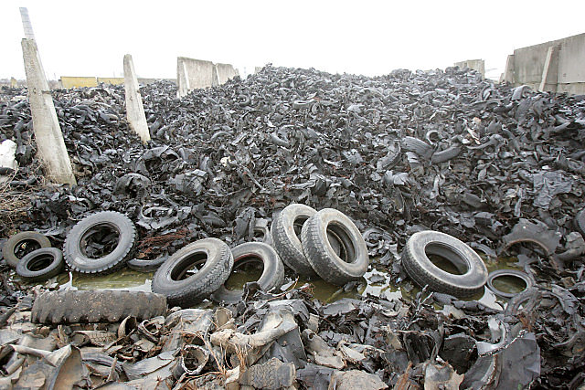
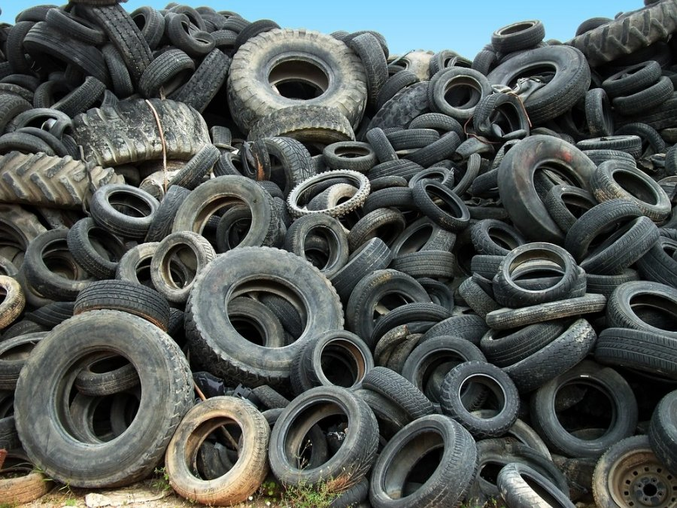
Programos tikslui įgyvendinti naudotos Atliekų tvarkymo programos lėšos (2017 m.):
Išmokėtos (21.170,58 Eur) dotacijos savivaldybėms padangų atliekų (1 287,01 t) transportavimui iki atliekų naudotojo (2015−2016 m. projekai).

Slide 3
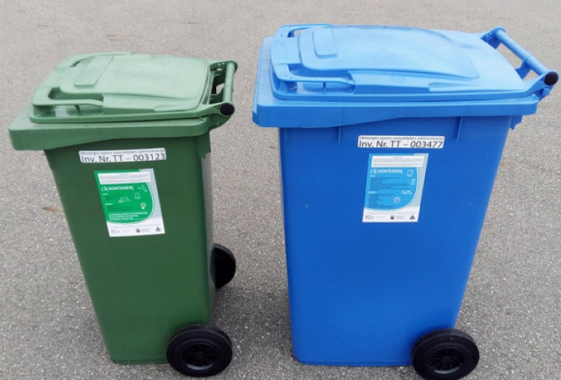
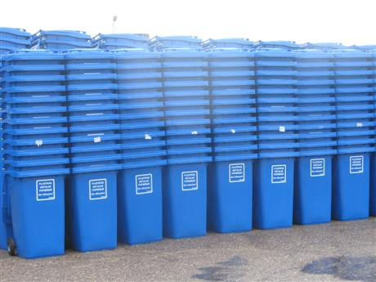
Programos tikslui įgyvendinti naudotos Atliekų tvarkymo programos lėšos (2017 m.):
Išmokėtos (įskaitant avansus) dotacijos (477.148,63 Eur) savivaldybėms pakuočių atliekų surinkimo priemonių (konteinerių) įsigijimui (24 726 vnt.) individualioms namų valdoms (2014−2016 m. projekai).
2017 m. skirtos dotacijos (768.721,06 Eur) savivaldybėms pakuočių atliekų surinkimo priemonių (konteinerių) įsigijimui (120 l – 8952 vnt. ir 240 l – 24601) individualioms namų valdoms. 1 savivaldybei jau išmokėtas 5.297,00 Eur avansas.

Slide 4
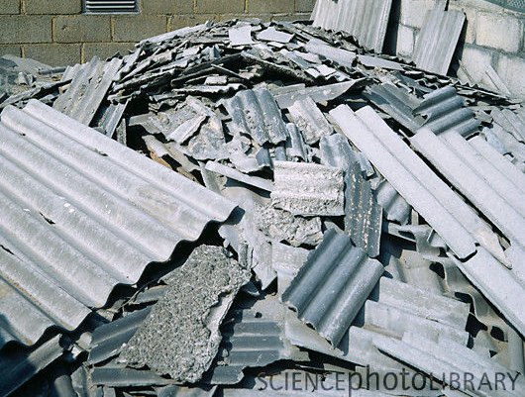

Programos tikslui įgyvendinti naudotos Atliekų tvarkymo programos lėšos (2017 m.):
Skirtos dotacijos (684.329,66 Eur) 27 savivaldybėms asbesto turinčių gaminių atliekų surinkimui apvažiavimo būdu, transportavimui ir saugiam šalinimui (5274,80 t).

Slide 5
Programos tikslui įgyvendinti naudotos Atliekų tvarkymo programos lėšos (2017 m.):
Išmokėtos subsidijos ūkio subjektams (133.735,81 Eur), vienam ūkio subjektui (UAB „Somlita“) dar neišmokėta II-oji subsidijos dalis.
Skirta lėšų (99.385,10 Eur) dotacijoms savivaldybėms tekstilės atliekų surinkimo priemonių (konteinerių) įsigijimui.

Slide 6
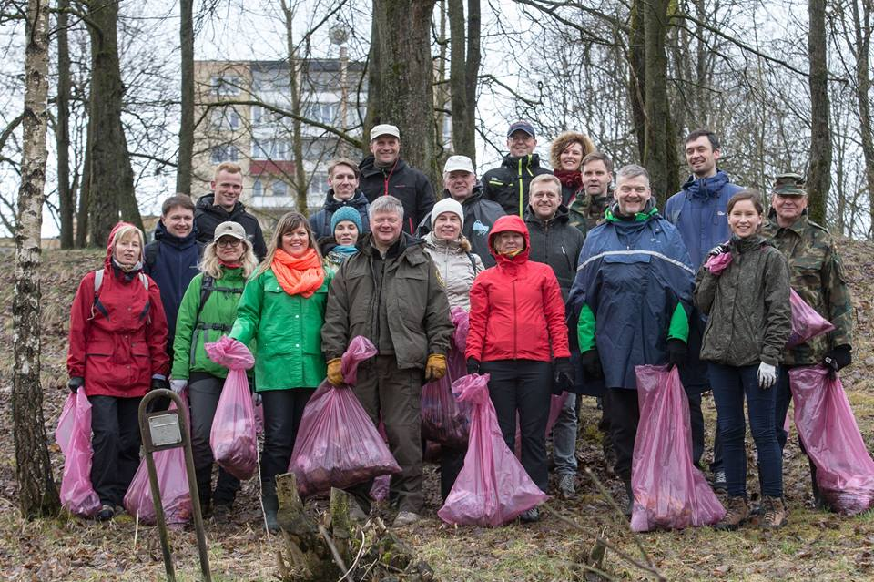
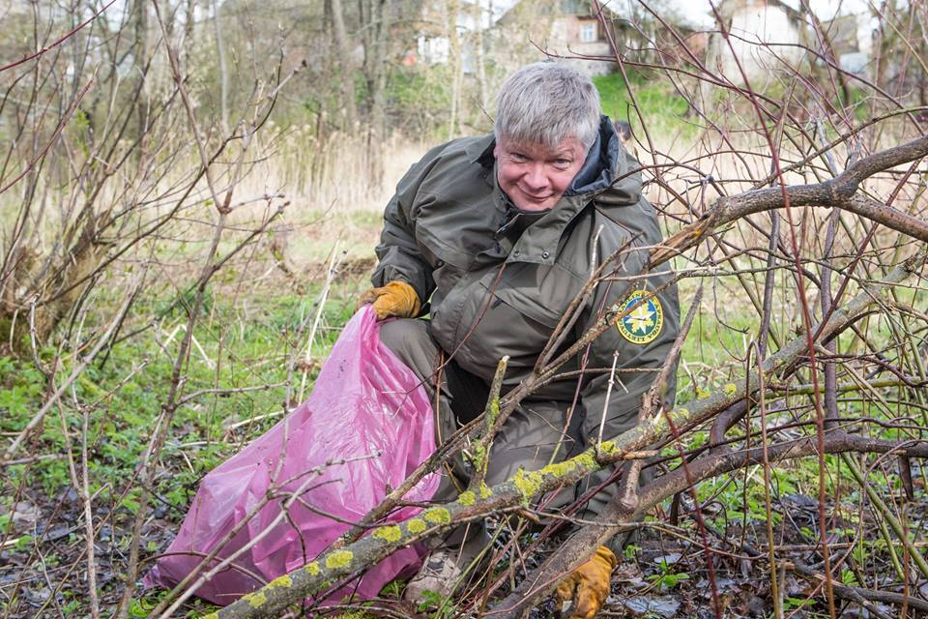

Programos tikslui įgyvendinti naudotos Atliekų tvarkymo programos lėšos (2017 m.):
Prisidedant prie akcijos „Darom“ įgyvendinimo, nupirkta 70 647 vnt. maišų, skirtų surinkti pakuočių atliekas iš viešųjų teritorijų (5 299,93 Eur);
Skirtos lėšos pakuotės atliekomis užterštų teritorijų indentifikavimo ir aplinkos tvarkymo (pakuotės atliekų surinkimo iš viešų teritorijų) akcijos koordinavimui AM RAAD teritorijose (4 700,00 Eur);

Slide 7
Programos tikslui įgyvendinti naudotos Atliekų tvarkymo programos lėšos (2017 m.):
Nupirktos visuomenės ir savivaldybių darbuotojų mokymo, švietimo ir informavimo elektros ir elektroninės įrangos, apmokestinamųjų gaminių ir pakuotės bei jų atliekų tvarkymo klausimais priemonės – TV laidų sukūrimo ir transliavimo paslaugos (89.222,10 Eur) - Sukurtos ir ištransliuotos 42 TV laidos „Ekovizija“ per “Lietuvos ryto televiziją” (kiekvieną sekmadienį, 10.30 val.).
Nupirktas visuomenės pasitikėjimo atliekų tvarkymo sistema tyrimas (423,50 Eur), priemonė įgyvendinta 2017 m.
Atlikta studija mokesčių už atliekų tvarkymą mechaninio-biologinio apdorojimo ir atliekų deginimo įrenginiuose reikalingumui įvertinti ir šio mokesčio dydžio nustatymui (22.420,94 Eur).
Nupirktos pavojingųjų atliekų technologinių srautų analizės paslaugos (22.960,00 Eur.).

Slide 8
Programos tikslui įgyvendinti naudotos Atliekų tvarkymo programos lėšos (2017 m.):
Nupirkta ir parengta komunalinių nuotekų valymo metu susidariusio ir saugojimo aikštelėse sukaupto senojo dumblo sutvarkymo galimybių studija (išanalizuoti galimi dumblo sutvarkymo būdai ir finansavimo šaltiniai) (16.635,08 Eur).
Skirta lėšų Atliekų tvarkytojų valstybės registro palaikymui ir modernizavimui (22.300,00 Eur).
Įsigyta darbo priemonių (nešiojamų kompiuterių/ planšečių RAAD pareigūnams), skirtų atliekų tvarkymo kontrolei stiprinti naudojantis GPAIS (69.215,63 Eur) - įsigyti 79 nešiojami kompiuteriai.
Atliktas Danijos praktikos, taikant užstato už vienkartines pakuotes, sistemos įvertinimas (1.382,31 Eur).

Slide 9
Programos tikslui įgyvendinti naudotos Atliekų tvarkymo programos lėšos (2017 m.):
Nebaigti projektai:
įvertinti alyvos atliekų tvarkymo užduočių alyvų gamintojams ir importuotojams nustatymo ir (ar) mokestinės prievolės alyvų gamintojams ir importuotojams, kuri skatintų finansuoti alyvos atliekų surinkimą ir tolimesnį sutvarkymą, įvedimą (30.500,00 Eur) – priemonė pradėta vykdyti, paskelbtas pirkimas ir gauti pasiūlymai, priemonė bus įgyvendinama 2018 m.;
užstato už vienkartines pakuotes sistemos plėtros sąnaudų ‒ naudos analizės atlikimo pirkimas (30.000,00 Eur) – priemonė pradėta vykdyti, paskelbtas pirkimas ir gauti pasiūlymai, priemonės įgyvendinimas vyks 2018 m.;
bandomasis projektas, taikant rinkliavos ar kitos įmokos už komunalinių atliekų surinkimą iš atliekų turėtojų ir atliekų tvarkymą taisykles, įtraukiant momentinį atliekų svėrimą vietoje (70.000,00 Eur) – priemonė vykdoma, parengta techninė specifikacija;

Slide 10
Programos tikslui įgyvendinti naudotos Atliekų tvarkymo programos lėšos (2017 m.):
Nebaigti projektai:
esamos atliekų tvarkymo sistemos analizės, siekiant parengti Valstybinį atliekų prevencijos ir tvarkymo 2021‒2027 metų plano projektą, atlikimas (50.000,00 Eur) – priemonė vykdoma, 2017-12-29 paskelbtas pirkimas;
Valstybinio atliekų prevencijos ir tvarkymo 2021‒2027 metų plano projekto strateginio pasekmių aplinkai vertinimo atlikimas (30.000,00 Eur) – priemonė bus įgyvendinama 2018 m.;
maisto atliekų ekonominės analizės atlikimas (30.000,00 Eur) – priemonė vykdoma, paskelbtas pirkimas ir gauti pasiūlymai, vyksta pasiūlymų vertinimas, priemonė bus įgyvendinta 2018 m.;
vidaus patalpoms skirtų pakuočių atliekų rūšiavimo priemonių (dėžių) įrengimas mokyklose. Projekto vykdytojas ‒ Lietuvos aplinkos apsaugos investicijų fondas (90.000,00 Eur);

Slide 11
Programos tikslui įgyvendinti naudotos Atliekų tvarkymo programos lėšos (2017 m.):
Nebaigti projektai:
ALIS atliekų sektoriaus procesų vykdymui reikalingos įrangos atnaujinimas (40.000,00 Eur) – Aplinkosaugos leidimų informacinės sistemos (ALIS) atliekų sektoriaus procesų vykdymui reikalingos įrangos atnaujinimo paslaugų pirkimo sutartis pasirašyta 2017 m. lapkričio 8 d., priemonė bus vykdoma 2018 m.;
GPAIS techninės ir programinės įrangos palaikymas (59.677,20 Eur) - Vieningos gaminių, pakuočių ir atliekų apskaitos informacinės sistemos programinės ir techninės įrangos priežiūros ir palaikymo paslaugų pirkimo sutarties galiojimas 12 m. nuo jos sudarymo, vukdoma 2018 m.
Lėšų gavėjas ‒ Vilniaus RAAD:
kineskopinio stiklo cheminės sudėties tyrimas (150,00 Eur);
stiklo kaupų matavimai, laboratoriniai tyrimai (10.000,00 Eur);
Gamintojų ir importuotojų informavimo dėl nustatytų pareigų vykdymo išlaidos (3.000,00 Eur).

Slide 12
Ačiū už dėmesį! ☺
Klausimai?

